Slide 1

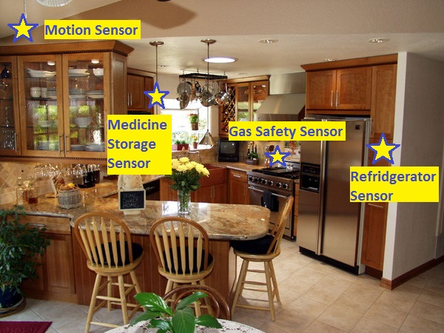
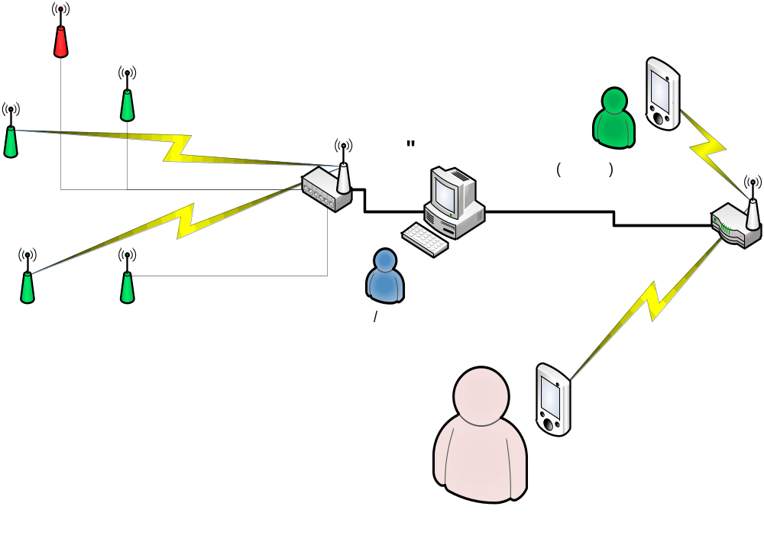




טמל"ה - טכנולוגיה מתקדמת לאוכלוסייה המבוגרת
מגישים: רומן שולמן, אייל שדה
הנחייה: פרופ' עופר עציון
מנטור מקצועי: נוקי בן שושן
החוג למערכות מידע ניהוליות
הלקוח:
מערכת טמל"ה נועדה לשמש ככלי-עזר לאנשים מבוגרים הרוצים לנהל חיים עצמאיים, אך עם בעיות בתפקוד היומי עקב ירידה בתפקוד הזכרון.
הצורך במערכת:
נכון להיום בשביל לזכור לבצע פעולות שגרתיות, אנשים סומכים על הזיכרון שלהם (שהוא לרוב לא אידיאלי מלכתחילה), עובדים עם יומני נייר ואף שוכרים עוזר אישי.
מטרות המערכת:
המערכת אמורה לעקוב אחר שגרת החיים של המשתמשים בה בזמן-אמת, להתריע על התרחשויות שונות ולהזכיר על אירועים שונים.
תועלות המערכת:
יכולת לנהל חיים עצמאיים, בלי עזרה חיצונית.
סידור וארגון מטלות יום-יומיות.
מניעת תאונות ביתיות (תנור, דוד חשמל, מפזרי חום וכ"ו).
מבנה המערכת:
החומרה של המערכת:
מערך של חיישנים המחוברים למרכזת בקרת החיישנים
מחשב מרכזי שאליו מחוברת מרכזת חיישנים ועליו רצה אפליקצית ניהול אירועים.
סמארטפון (עם OS אנדרויד 4.2 ומעלה) של המשתמש בתור מסוף הודעות והתראות.
התוכנה של המערכת:
אפליקצית ניהול אירועים (ע"ג מחשב מרכזי).
אפליקצית הודעות למשתמש קצה (בסמארטפון של המשתמש).
טכנולוגיה:

